Slide 1
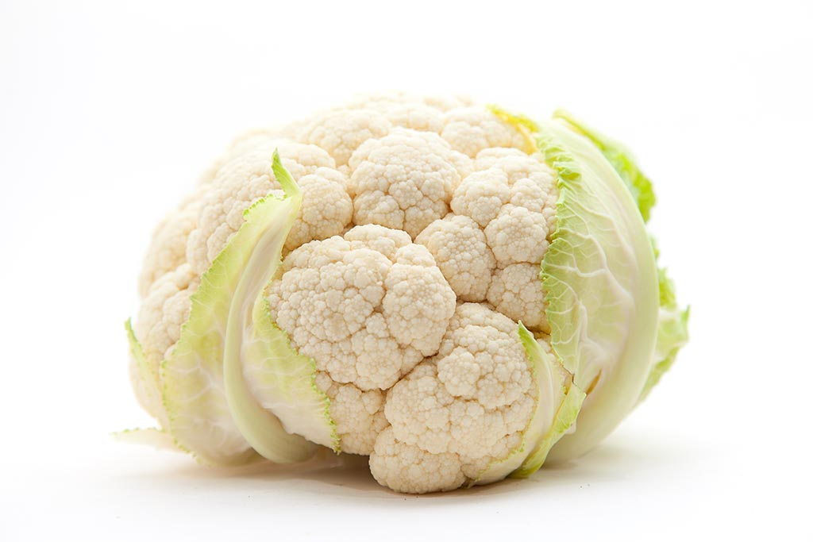
Blumenkohl putzen

Slide 2
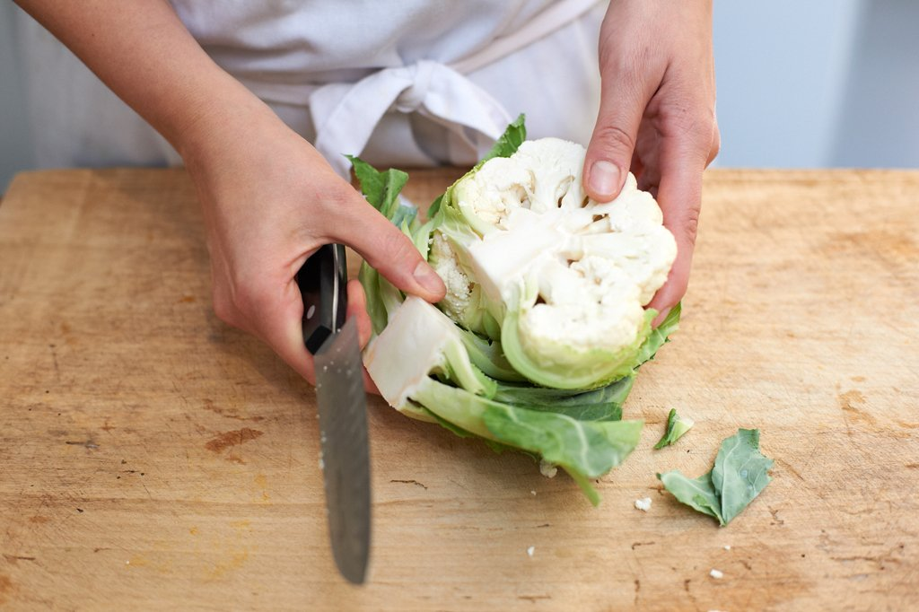
Blätter und Strunk entfernen

Slide 3
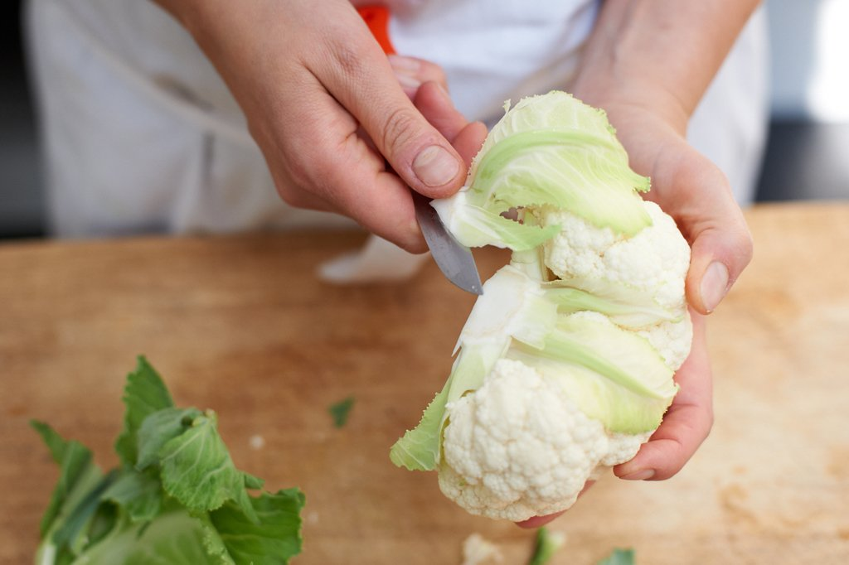
Die zarten Blätter mit kleinem Messer abschneiden.

Slide 4
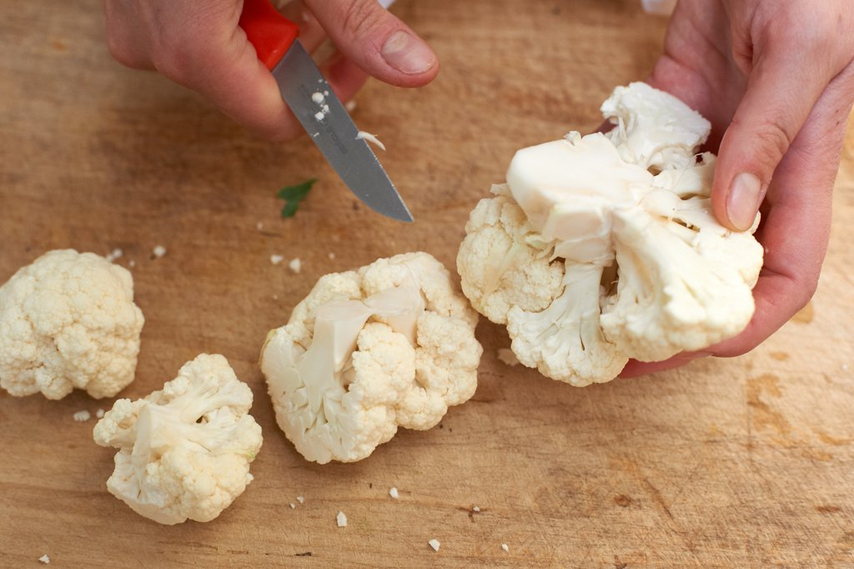
Blumenkohl erst in grobe Röschen teilen.

Slide 5
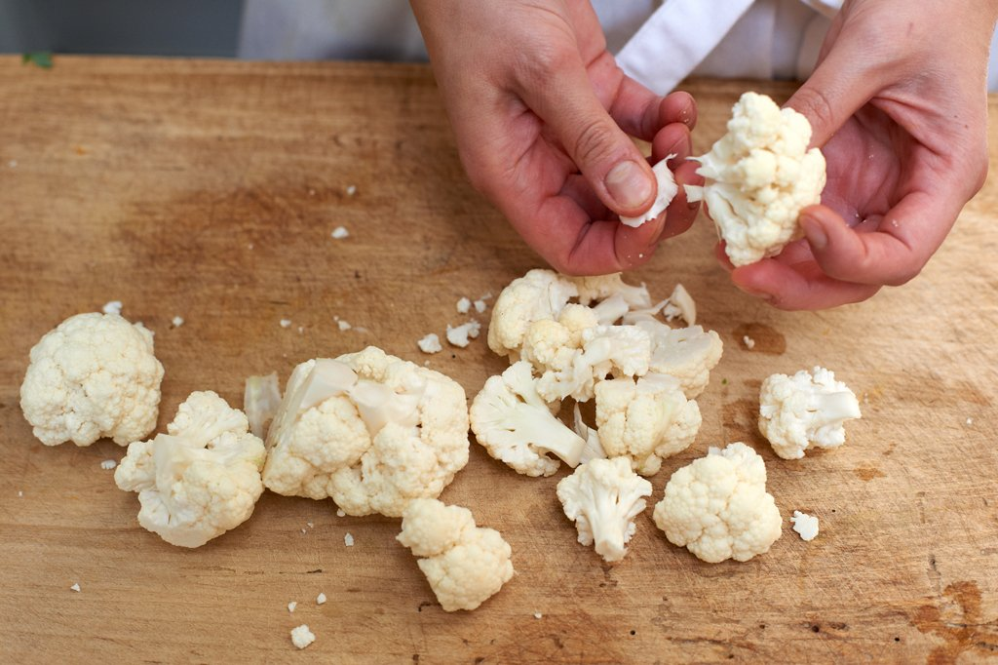
Blumenkohl anschließend in kleine Röschen teilen. Achten Sie darauf, dass die Röschen ungefähr die gleiche Größe haben, damit sie gleichmäßig gar werden.

Slide 6
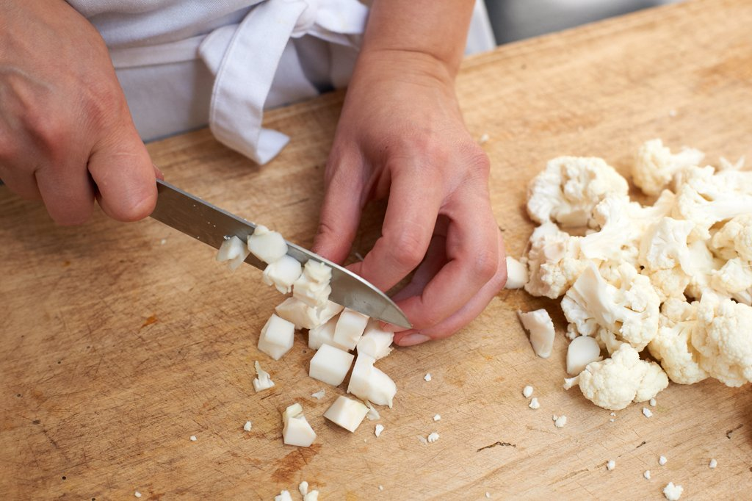
Auch den Strunk kann man wunderbar mitkochen - hierfür den Strunk schälen und klein würfeln

